Slide 1
КОМПЛЕКСНА ДОКТОРСЬКА ПРОГРАМА З ЕКОЛОГІЧНОЇ ПОЛІТИКИ, МЕНЕДЖМЕНТУ ПРИРОДОКОРИСТУВАННЯ ТА ТЕХНОЕКОЛОГІЇ / Integrated Doctoral Program for Environmental Policy, Management and Technology - INTENSE
586471-EPP-1-2017-1-EE-EPPKA2-CBHE-JP intense.network
Шаблій О.В.
начальник відділу міжнародних зв'язків ОДЕКУ

Slide 2
Завдання
Партнерство
Покращити практику підготовки докторів філософії та підвищити професійний рівень управління цією підготовкою шляхом інтеграції PhD-програм, що стосуються екологічної політики, менеджменту природокористування та техноекології, в 7 партнерських установах до 3 загальнонаціональних інтегрованих докторських шкіл (INTENSE NIDS), діючих на підставі спільного Кодексу дієвої практики і рамки досліджень, та об’єднання цих шкіл у Міжнародну мережу INTENSE.
Покращити забезпечення аспірантури шляхом інтеграції та вдосконалення існуючих навчальних матеріалів, які можуть бути використані для підготовки докторів філософі, інфраструктури для доступу до курсів та для налаштування і моніторингу гнучких траєкторій наукової підготовки та їх прогресії, а також спільного доступу до дослідницьких можливостей.
Створити можливість для аспірантів покращити їх результати публікацій завдяки зміцненню міждисциплінарного підходу до підготовки докторів філософії, сприянню доступу до глобальних та європейських дослідницьких мереж, розвитку навичків широкого застосування, просуванню механізмів спільних досліджень чи керівництва та міждисциплінарних і практично-орієнтованих тем дисертацій.
Естонський університет наук про життя (Тарту, Естонія) – грант-координатор
Університет природних ресурсів та наук про життя (Відень, Австрія)
Латвійський університет (Рига, Латвія)
Одеський державний екологічний університет
Харківський національний університет імені В.Н. Каразіна
Інститут екології Карпат Національної академії наук України
Національний університет Монголії
Ховдський університет (Монголія)
Ханойський університет науки і техніки (В’єтнам)
Хошимінський університет природних ресурсів та навколишнього середовища (В’єтнам)
Компанія «Erda Research Technology Education», Рейсвейк, Нідерланди (асоційований партнер)
Компанія «RZ. Дослідження. Менеджмент. Комунікація», Лунд, Швеція (асоційований партнер)

Slide 3
Перелік результатів проекту з посиланнями на них у відкритому доступі / List of project results with links to open sources:
Анкетування представників установ, що здійснюють освітній процес на третьому освітньо-науковому рівні навчання / Questionnaire and survey for representatives from institutions, preforming education of PhD students: https://drive.google.com/file/d/1a8LeIcphSlV7xGlbJSlMb1yv6U65644H/view
Веб-портал проекту INTENSE / INTENSE web portal: http://intense.network/
Сторінки проекту в соцмережах / INTENSE Social Networks: https://www.facebook.com/groups/INTENSE.Doctoral/, https://twitter.com/INTENSE2017
Система електронного навчання INTENSE / INTENSE e-learning system: http://dl.intense.network/
Розроблені курси дистанційного навчання: «Водна ерозія», «Оцінка радіоактивного забруднення агроекосистем», «Забруднення екосистем мінеральними добривами», «Агроекологічні наслідки забруднення атмосфери» / Developed DL course on: ‘Water Erosion’, ‘Assessment of the Radioactive Pollution of Agroecosystems’, ‘Pollution of Ecosystems with Mineral Fertilizers’, ‘Agricultural and Environmental Effects of Atmospheric Pollution’
Аналіз "паспортів спеціальностей PhD (аспірантури)" в Україні (проект) / Analysis of the “passports of a PhD specialisation” in Ukraine (Draft)
1-а Літня школа “Принцип застережності у переході до збалансованого розвитку”: Матеріали школи / The 1st Summer School: the Precautionary Principle in Sustainability Transitions. School Materials
2-а Літня школа “Природні рішення для розумних міст”: Матеріали школи / The 2nd Summer School: Nature-Based Solutions for Smart Cities. School Materials
Стратегія розповсюдження результатів проекту / INTENSE Dissemination Strategy

Slide 4
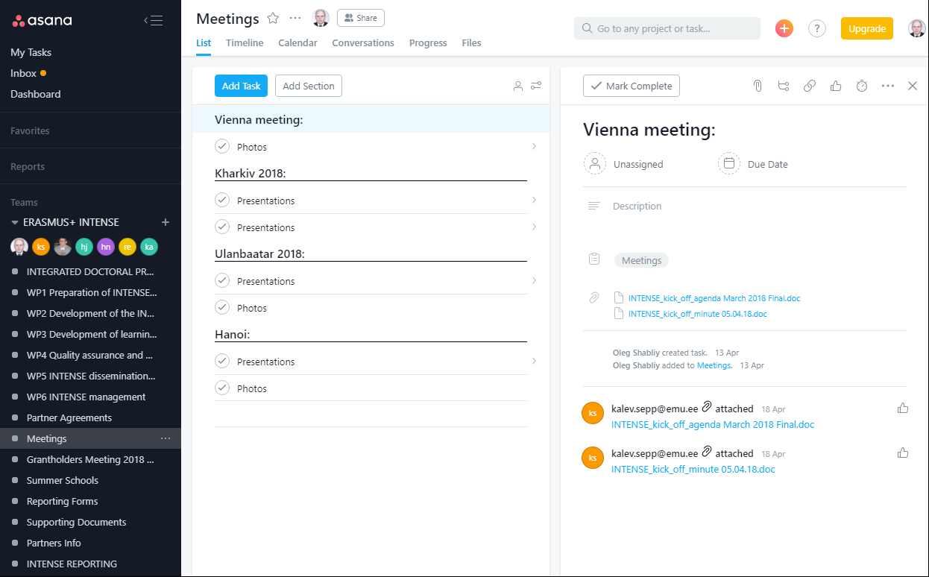
Кращі практики управління коштами та або виклики /
Best practices in financial management and/or challenges
Контроль витрат розподілений між усіма партнерами, які здійснюють їх відповідно до свого бюджету / Cost control is distributed among all partners according to their budget
В управлінні проектом застосовується платформа ASANA / The ASANA platform is used for the project management purposes: https://asana.com

Slide 5
Дякую за увагу!
Thank You!

